Slide 1



Notes:
Hương Thảo – Zalo: 0972115126

Slide 2




Slide 3







Slide 4











Hạt giống hạnh phúc
Hướng dẫn: Bấm vào từng hạt giống để đến câu hỏi, trả lời xong bấm vào cây góc bên trái trên cùng để về rồi bấm vào số 1 ở chậu để ươm hạt giống. Hết 3 câu bấm cây góc phải để đến bài học. Đọc xong hướng dẫn xoá bỏ HD đi để bấm trò chơi
1
2
3
Notes:
Hướng dẫn: Bấm vào từng hạt giống để đến câu hỏi, trả lời xong bấm vào cây góc bên trái trên cùng để về rồi bấm vào vào số 1 ở chậu để ươm hạt giống. Hết 3 câu bấm cây góc trái để đến bài học

Slide 5

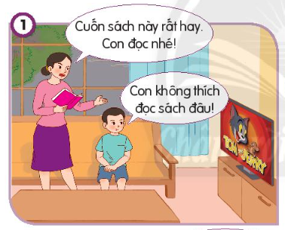

1
Em đồng tình hay không đồng tình
với việc làm sau đây? Vì sao?
Em không đồng tình với việc làm trong tranh 1 vì bạn chỉ mải xem phim hoạt hình mà không tự giác, cũng không chủ động đi tìm hiểu những kiến thức mới

Slide 6
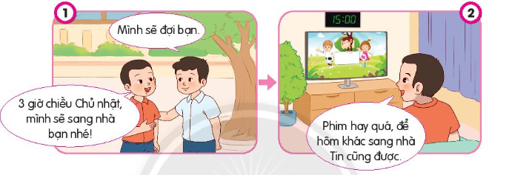
2
Em đồng tình hay không đồng tình với việc làm
sau đây? Vì sao?
Em không đồng tình vì bạn nam trong tranh đã không giữ lời hứa, hứa là 3 giờ chiều chủ nhật sang nhà bạn chơi mà ngồi ở nhà xem ti vi.

Slide 7
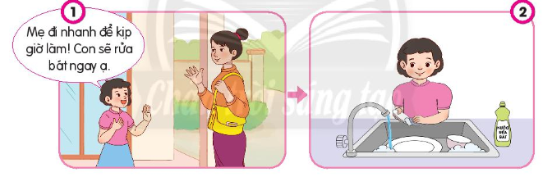
3
Em đồng tình hay không đồng tình
với việc làm sau đây? Vì sao?
Em đồng tình với bạn vì bạn đã giữ đúng lời hứa rửa bát giúp mẹ, để mẹ đi kịp giờ làm.

Slide 8


Hôm nay là Chủ nhật. Em hứa với mẹ sẽ trông nhà. 9 giờ sáng, cả nhóm bạn gọi em đi chơi. Vũ bảo: "Chúng mình chơi ngay ở ngõ, về nhà trước khi bố mẹ cậu về là được mà". Em có đi chơi cùng bạn Vũ không? Vì sao?
Em sẽ ở nhà trông nhà và không đi chơi cùng bạn Vũ vì em muốn giữ đúng lời hứa đã hứa với mẹ.

Slide 9

Notes:
Hương Thảo – Zalo: 0972115126

Slide 10

Notes:
Hương Thảo – Zalo: 0972115126

